Slide 1
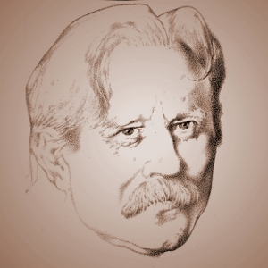
Akademický sochař Jaroslav Jurčák
17.6.1937-12.9.2016

Slide 2
Narozen: 17. června 1937 ve Valticích
V letech 1952-56 studoval v Uherském Hradišti u profesora Jana Habarty, následně pak v Praze u Karla Pokorného a Karla Hladíka. Tamtéž absolvoval i čestný rok. Získal Cenu AVU v oboru sochařství.
Tvořil monumentální i komorní plastiky z kamene, bronzu, cínu, dřeva i kameniny. Věnoval se i karikatuře a medailérství.
Jeho práce jsou v soukromých sbírkách v Německu, Švédsku, Itálii, Francii, Rusku, Rakousku a USA.

Slide 3
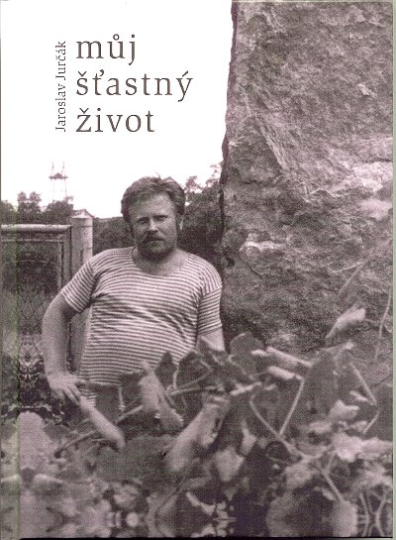
Můj šťastný život-Jaroslav Jurčák
"Hodně se už o tom napsalo, přesto mne stále udivuje, když se zpětně podívám na své dětství a tehdejší svět, kolik změn se událo za jeden lidský život. Proto jsem se rozhodl zaznamenat skutečnosti o lidech se kterými jsem se setkával a době ve které jsem se nacházel."

Slide 4
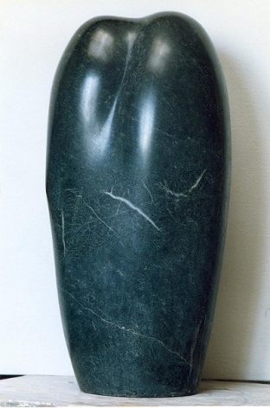
Ocenění
1962 Cena Akademie výtvarných umění v oboru sochařství 1983 Ocenění v celostátní soutěži na pomník Antonína Dvořáka v Nelahozevsi 1984 Ocenění v celostátní soutěži na pomník Mikoláše Alše pro Prahu 1991 3.cena za soutěžní návrh na desetikorunovou minci-A.Rašín

Slide 5
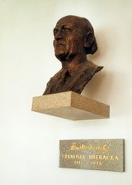
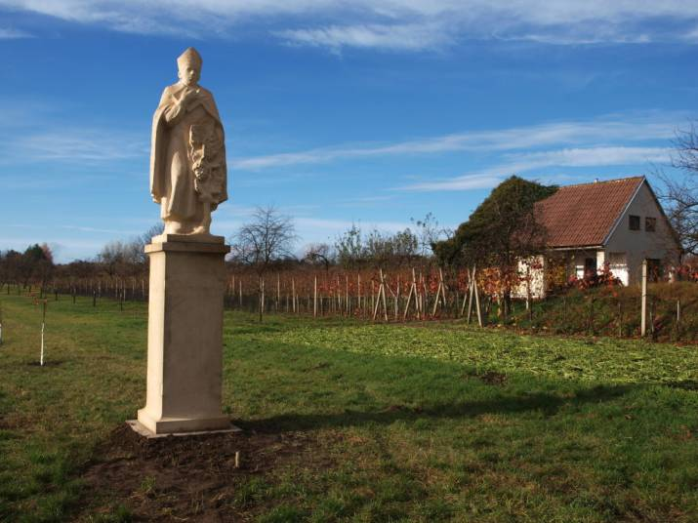
Realizace
1970 busta J. A. Komenského, Žeravice 1976 pomník padlým sovětským vojákům, Hrušky 1977 památník osvobození, Lednice 1981 plastika před k.p. Sigma v Hodoníně 1988 busta Fanoše Mikuleckého, Kulturní dům v Mikulčicích 1989 plastika "Léto" v Prušánkách 1991 Portrét T:G:Masaryka na místě, kde stál jeho rodný domek v Hodoníně 1995 reliéf J. Dobrovolského , Městský úřad v Hodoníně 2008 Reliéf jako součást pomníku T.G.Masaryka v Hodoníně
2013 socha svatého Urbana v Mikulčicích

Slide 6
Děkuji za pozornost
☺ Vojtěch Vavrys ☺

Slide 7
Zdroje:
http://www.jaroslav-jurcak.xf.cz/index.html
http://www.mikulcice.cz/o-obci/informace-o-obci/vyznamne-osobnosti/akademicky-sochar-jaroslav-jurcak/

